Slide 1
传智播客数据结构教程（4）
C/C++
算法+实战
讲师：尹成
QQ:77025077
博客:http://blog.csdn.net/yincheng01
微博:http://www.weibo.com/yincheng8848
Mail:yinc13@mails.tsinghua.edu.cn
网址:http://www.itcast.cn
高薪就业
传智播客
http://www.itcast.cn

Slide 2
上堂课要点回顾
线性结构(包括表、栈、队、数组）的定义和特点：
仅一个首、尾结点，其余元素仅一个直接前驱和一个直接后继。
逻辑结构：“一对一” 或 1:1
存储结构：顺序、链式
运 算：修改、插入、删除
2. 线性表
特征：逻辑上相邻，物理上也相邻；
优点：随机查找快 O(1)
缺点：插入、删除慢 O(n)
3.顺序存储
第<number>页

Slide 3
2.3 线性表的链式表示和实现
2.3.1 链表的表示
2.3.2 链表的实现
2.3.3 链表的运算效率分析
链表小结
第<number>页

Slide 4
2.3.1 链表的表示
h
h
1345
元素1
1400
元素2
1536
元素3
1346
元素4
∧
存储地址 | 存储内容 | 指针
1345 | 元素1 | 1400
1346 | 元素4 | ∧
……. | …….. | …….
1400 | 元素2 | 1536
……. | …….. | …….
1536 | 元素3 | 1346
第<number>页

Slide 5
2.3.1 链表的表示
链式存储结构特点：其结点在存储器中的位置是随意的，即逻辑上相邻的数据元素在物理上不一定相邻。
通过指针来实现
如何实现？
注意：每个存储结点都包含两部分：
数据域和指针域
第<number>页

Slide 6

例1 画出26 个英文字母表的链式存储结构。
解：该字母表的逻辑结构为：（ a, b, … ,y, z）
该字母表在内存的链式存放示意图如下：
head
a
b
……
z
/\
各结点由两个域组成：
数据域：存储元素数值数据；
指针域：存储直接后继或者直接前驱的存储位置。
样式：
数据
指针
或
指针
数据
指针
第<number>页

Slide 7
与链式存储有关的术语：
1、结点：数据元素的存储映像。由数据域和指针域两部分组成；
2、链表： n 个结点由指针链组成一个链表。它是线性表的链式存储映像，称为线性表的链式存储结构。
3、单链表、双链表、多链表、循环链表：
结点只有一个指针域的链表，称为单链表或线性链表；
有两个指针域的链表，称为双链表；
有多个指针域的链表，称为多链表；
首尾相接的链表称为循环链表。
循环链表示意图：
head
a1
a2
……
an
head
第<number>页

Slide 8
4、头指针、头结点和首元结点
示意图如下：
head
info
a1
a2
…
an
^
头指针
头结点
首元结点
头指针是指向链表中第一个结点（或为头结点或为首元结点）的指针；
头结点是在链表的首元结点之前附设的一个结点；数据域内只放空表标志和表长等信息;
首元结点是指链表中存储线性表第一个数据元素a₁的结点。
第<number>页

Slide 9
例：
一个线性表的逻辑结构为：（ZHAO,QIAN,SUN,LI,ZHOU,WU,ZHENG,WANG），其存储结构用单链表表示如下，请问其头指针的值是多少？
答：头指针是指向链表中第一个结点的指针，因此关键是要寻找第一个结点的地址。
存储地址 | 数据域 | 指针域
1 | LI | 43
7 | QIAN | 13
13 | SUN | 1
19 | WANG | NULL
25 | WU | 37
31 | ZHAO | 7
37 | ZHENG | 19
43 | ZHOU | 25
H
31
ZHAO
7
∴头指针的值是31
第<number>页

Slide 10
上例链表的逻辑结构示意图有以下两种形式：
①
H
ZHAO
QIAN
SUN
LI
ZHOU
WU
ZHENG
WANG
/\
②
H
ZHAO
QIAN
SUN
LI
ZHOU
WU
ZHENG
WANG
/\
区别：① 无头结点 ② 有头结点
第<number>页

Slide 11
讨论1. 在链表中设置头结点有什么好处？
答：
头结点即在链表的首元结点之前附设的一个结点，该结点的数据域中不存储线性表的数据元素，其作用是为了对链表进行操作时，可以对空表、非空表的情况以及对首元结点进行统一处理，编程更方便。
讨论2. 头结点的数据域内装的是什么？
答：
头结点的数据域可以为空，也可存放线性表长度等附加信息，但此结点不能计入链表长度值。
H
头结点的数据域
第<number>页

Slide 12
讨论3. 如何表示空表？
答：
无头结点时，当头指针的值为空时表示空表；
有头结点时，当头结点的指针域为空时表示空表。
头指针
头指针
头结点
^
^
无头结点
有头结点
讨论4. 链表的数据元素有两个域，不再是简单数据类型，编程时该如何表示？
答：
因每个结点至少有两个分量，所以要采用结构数据类型。
什么是结构类型？如何书写表达？
第<number>页

Slide 13
  3. 线性链表的实现
    定义：结点中只含一个指针域的链表叫~，也叫单链表
    实现
typedef struct node {
Elemtype data;
struct node *link;
}LNode，*LinkList;
linklist *h,*p;
data
link
(*p)表示p所指向的结点
(*p).data⇔p->data表示p指向结点的数据域
(*p).link⇔p->link表示p指向结点的指针域
p
结点（*p）
生成一个LNode型新结点：p=( linklist )malloc( sizeof(LNode) );
系统回收p结点：free(p)
第<number>页

Slide 14
    用一组任意的存储单元存储线性表的数据元素
    利用指针实现了用不相邻的存储单元存放逻辑上相邻的元素
    每个数据元素ai，除存储本身信息外，还需存储其直接后继的地址
    结点
      数据域：元素本身信息
      指针域：指示直接后继的存储位置
简单总结：线性表的链式表示的基本特征：
结点
数据域 指针域
第<number>页

Slide 15
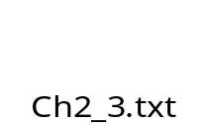

  4. 单链表的基本运算
查找、插入、删除、创建、原地逆序
  查找：查找单链表中是否存在结点X，若有则返回指向X结点的指针；否则返回NULL
        算法描述
        算法评价
若找到结点X，为结点X在表中的序号
While循环中语句频度为
否则，为n
类似算法：求长度等，举一反三P36查找
第<number>页

Slide 16
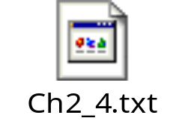

    插入: 在线性表两个数据元素a和b间插入x，已知p指向a
p
a
b
p->link=s;
s
x
s->link=p->link;
        算法描述
        算法评价
        注意前插和后插的区别
第<number>页

Slide 17

      删除：单链表中删除b，设p指向a
p
a
b
c
p->link=p->link->link;
        算法描述
        算法评价
第<number>页

Slide 18


      动态建立单链表算法：设线性表n个元素已存放在数组a中，建立一个单链表，h为头指针
头结点
头结点
头结点
头结点
头结点
0
0
h
0
an ^
an-1
an ^
h
0
…...
h
0
an-1
an ^
h
^
a2
…...
h
a1
a2
an ^
        算法描述
        算法评价
        注意前插和后插的区别 P35/36
第<number>页

Slide 19
      单链表原地逆序算法：设线性表n个元素已存放在链表a中，要求在不改变其元素位置的条件下将链表逆序排列，h为头指针
头结点
h
0
a₁
a₂
…...
a_{n} ^
头结点
h
0
a_{n}
a_{n-1}
…...
a₁ ^
        算法描述
        算法评价
第<number>页

Slide 20
5.应用举例：两个链表的归并（教材P41）
算法要求：
已知：线性表 A、B，分别由单链表 LA , LB 存储，其中数据元素按值非递减有序排列，
要求：将 A ，B 归并为一个新的线性表C , C 的数据元素仍按值非递减排列 。设线性表 C 由单链表 LC 存储。
假设：A=（3，5，8，11），B=（2，6，8，9，11）
预测：合并后 C =（ 2 , 3 , 5 , 6 , 8 , 8 , 9 , 11，11 ）
第<number>页

Slide 21
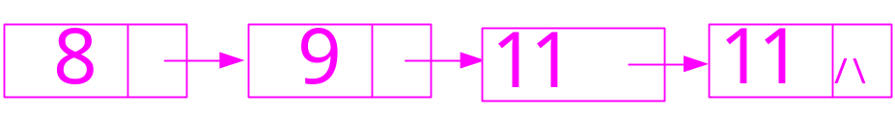
用链表可表示为：
头结点
La
3
5
8
11
/\
Lb
2
6
8
9
11
/\
Lc
2
3
5
6
8
第<number>页

Slide 22
Pa、Pb用于搜索La和Lb， Pc指向新链表当前结点
Pa
Pa
Pa
Pa
Pa
La
3
5
8
11
^
Pb
Pb
Pb
Lb
2
6
8
9
11
^
Lc
Pc
Pc
Pc
Pc
2
3
5
…
11
^
第<number>页

Slide 23
算法分析：
算法主要包括：搜索、比较、插入三个操作：
搜索：需要两个指针搜索两个链表；
比较：比较结点数据域中数据的大小；
插入：将两个结点中数据小的结点插入新链表。
第<number>页

Slide 24
算法实现：
Void MergeList_L(LinkList La, LinkList Lb, LinkList *Lc)
{ //按值排序的单链表LA,LB，归并为LC后也按值排序
pa=La->next; pb=Lb->next; pc=Lc ->next ； //初始化
while(pa&&pb) //将pa 、pb结点按大小依次插入C中
{ if(pa->data<=pb->data)
{pc->next=pa; pc=pa; pa=pa->next;}
else {pc->next=pb; pc=pb; pb=pb->next}
}
pc->next = pa?pa:pb ; //插入剩余段
free(Lb); //释放Lb的头结点
} //MergeList_L
第<number>页

Slide 25
思考：
1、不用Lc，直接把La表插到Lb表中；或者把Lb表
插到La表中，如何编程？
Void MergeList_L(LinkList *La, LinkList Lb)
2、要求不能有重复的数据元素，如何编程？
相同元素不进行归并
第<number>页

Slide 26

讨论1： 用一维数组也能存放链表吗？怎样实现？
答：能。只要定义一个结构类型（含数据域和指示域）数组，就可以完全描述链表，这种链表称为静态链表。
注：数据域含义与前面相同，指示域相当于前面的指针域。
静态链表的插入与删除操作与普通链表一样，不需要移动元素，只需修改指示器就可以了。
具体实现过程可见教材P32-34。
第<number>页

Slide 27
讨论2： 链表能不能首尾相连？怎样实现？
答：能。只要将表中最后一个结点的指针域指向头结点即可 (P->next=head;) 。这种形成环路的链表称为循环链表。
讨论3： 单链表只能查找结点的直接后继，能不能查找直接前驱？如何实现？
答：能。只要把单链表再多开一个指针域即可(例如用*next和*prior;) 。
prior | data | next
这种有两个指针的链表称为双向链表。其特点是可以双向查找表中结点。参见教材P36－38。
双向链表在非线性结构（如树结构）中将大量使用。
第<number>页

Slide 28
  循环链表(circular linked list)
    循环链表是表中最后一个结点p的指针指向头结点，使链表构成环状 p->next=head;
    特点：从表中任一结点出发均可找到表中其他结点，提高查找效率
    操作与单链表基本一致,循环条件不同
      单链表p或p->link=NULL
      循环链表p或p->link=H
h
h
空表
第<number>页

Slide 29
  双向链表（double linked list）
    单链表具有单向性的缺点
    结点定义
typedef struct node {
datatype element;
struct node *prior,*next;
}JD;
next
prior
element
空双向循环链表：
L
a
b
c
非空双向循环链表：
L
p
A
B
p->prior->next= p= p->next->proir;
第<number>页

Slide 30
p->prior->next=p->next;
    删除
a
b
c
p->next->prior=p->prior;
P
void del_dulist(JD *p)
{p->prior->next=p->next;
p->next->prior=p->prior;
free(p);
}
      算法描述
      算法评价：T(n)=O(1)
第<number>页

Slide 31
P
    插入
a
b
x
S
      算法描述
void ins_dulist(JD* p,int x)
{JD *s;
s=(JD*)malloc(sizeof(JD));
s->element=x;
s->prior=p->prior;
p->prior->next=s;
s->next=p;
p->prior=s;
}
      算法评价：T(n)=O(1)
第<number>页

Slide 32
5. 链表的运算效率分析
时间效率分析
1. 查找 因线性链表不能顺序存取，即在查找时要从头指针找起，查找的时间复杂度为 O(n)。
2. 插入和删除 因线性链表不需要移动元素，只要修改指针，一般情况下时间复杂度为 O(1)。
但是，如果要在单链表中进行前插或删除操作，由于要从头查找前驱结点，所耗时间复杂度为 O(n)。
第<number>页

Slide 33
练：
在n个结点的单链表中要删除已知结点*P，需找到它的 ，其时间复杂度为 。
前驱结点的地址
O(n)
空间效率分析
链表中每个结点都要增加一个指针空间，相当于总共增加了n 个整型变量，空间复杂度为 O(n)。
第<number>页

Slide 34
线性表的实现与表示方法小结：
问1：线性表的逻辑结构特点是什么？其顺序存储结构和链式存储结构的特点是什么？
答：
线性表逻辑结构特点是，只有一个首结点和尾结点；除首尾结点外其他结点只有一个直接前驱和一个直接后继。简言之，线性结构反映结点间的逻辑关系是一对一（1:1）的。
顺序存储时，相邻数据元素的存放地址也相邻（逻辑与物理统一）；要求内存中可用存储单元的地址必须是连续的。
链式存储时，相邻数据元素可随意存放，但所占存储空间分两部分，一部分存放结点值，另一部分存放表示结点间关系的指针。
第<number>页

Slide 35
问2：顺序存储和链式存储各有哪些优缺点？
顺序存储的优点是存储密度大(＝1)，存储空间利用率高。缺点是插入或删除元素效率低。
链式存储的优点是插入或删除元素时效率高，使用灵活。缺点是存储密度小（<1），存储空间利用率低。
答：
事实上，链表插入、删除运算的快捷是以空间代价来换取时间。
第<number>页

Slide 36
2.4 应用举例
讨论：
一元多项式的计算(参见严教材P46 – 55)
一元多项式的数学通式？
用C语言如何描述它的定义？
如何编程实现两个一元多项式相加？
第<number>页

Slide 37
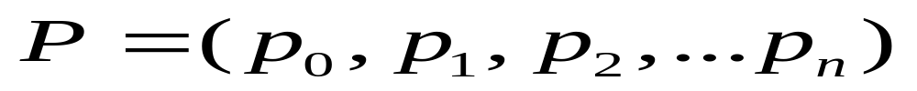
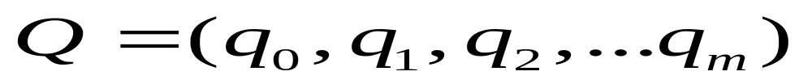
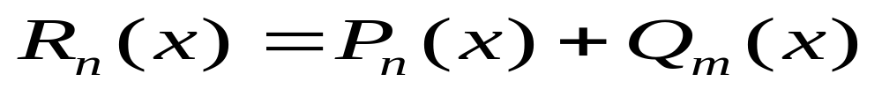
1. 一元多项式的数学通式？
一元多项式的通式可表示为：
假定m<n
第<number>页

Slide 38

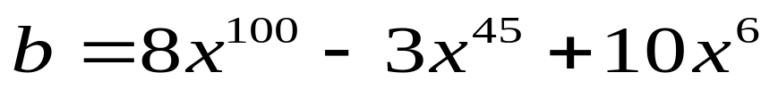
分析：一元多项式在计算机内存储时，既可用顺序表存储，又可用链表存储。那么实际应用中如何选取采用哪种存储方式呢？
多项式的次数不高且零系数项较少时
顺序表
p0 | p1 | p2 | … | pn-1 | pn
多项式的次数很高且零系数项较多时
链表a
1 0
2 28
3 104 ^
（通常设计两个数据域和一个指针域）
第<number>页

Slide 39
2. 用C语言如何具体描述它的定义？
法一：用类C语言，参见教材P42
法二：用标准C语言：
typedef struct poly_node *poly_pointer;
typedef struct poly_node {
int coef; //coefficient系数
int expon; //exponent指数
poly_pointer link;
};
poly_pointer a, b, c;
coef | expon | link
第<number>页

Slide 40
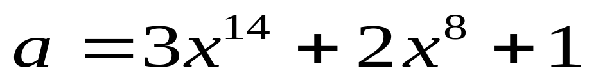
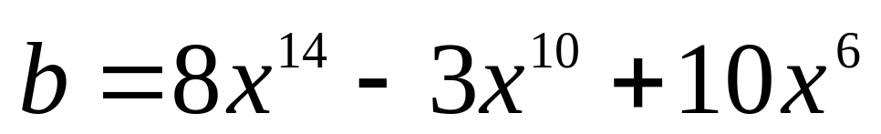
4. 如何编程实现两个一元多项式相加？
例：
a
3 14
2 8
1 0
^
b
8 14
－3 10
10 6
^
运算规则：两多项式中指数相同的项对应系数相加，若和不为0,则构成多项式c(=a+b)中的一项；a和b中所有指数不相同的项均应复制到c中。
第<number>页

Slide 41
实现思路：
依次比较Pa和Pb所指结点中的指数项，依
Pa->expon == < > Pb->expon等情况，再决定是将两系数域的数值相加（并判其和是否为0），还是将较高指数项的结点插入到新表c中。
Pa
a
3 14
2 8
1 0 ^
Pb
+
b
8 14
-3 10
10 6 ^
Pc
c
11 14
-3 10
2 8
10 6
1 0 ^
第<number>页

Slide 42
  运算规则（将A，B两多项式的和存储在A中）
1. 设p,q分别指向A,B中某一结点，p,q初值是第一结点
p->exp < q->exp: p结点是和多项式中的一项
p后移,q不动
2. 比较
p->exp与q->exp
p->exp > q->exp: q结点是和多项式中的一项
将q插在p之前,q后移,p不动
p->exp= =q->exp: 系数相加
0：从A表中删去p,
释放p,q，p,q后移
≠0：修改p系数域,
释放q，p,q后移
若q==NULL，结束
3.直到p或q为NULL
若p==NULL，将B中剩余部分连到A上即可
第<number>页

Slide 43
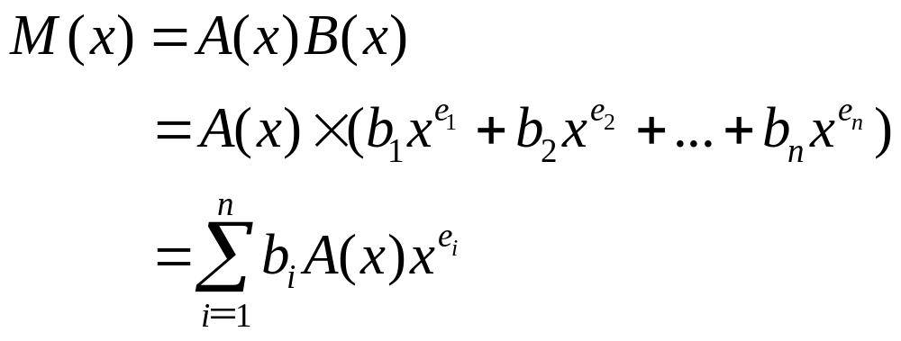
加法运算的拓展－乘法:
第<number>页

Slide 44
本章小结
逻辑结构：“一对一” 或 1:1
存储结构：顺序、链式
运 算 ：修改、插入、删除
1. 线性表
特征：逻辑上相邻，物理上也相邻；
优点：随机查找快 O(1)
缺点：插入、删除慢 O(n)
2.顺序存储
特征：逻辑上相邻，物理上不一定相邻；
优点：插入删除效率高 O(1)（后）
缺点：查找慢 O(n)
3.链式存储
有奖思考题：在实际应用中如何选用顺序表和链表？
第<number>页

Slide 45
C语言
传智播客创始人张孝祥老师的理念就是帮助每一位学员都成功。帮助每一位学员都少走弯路。
C++语言
谢谢！
高薪就业
传智播客
http://www.itcast.cn

